Slide 1
ফুলে ফুলে স্বাগতম
মুজিব বর্ষের ক্লাসে

Slide 2
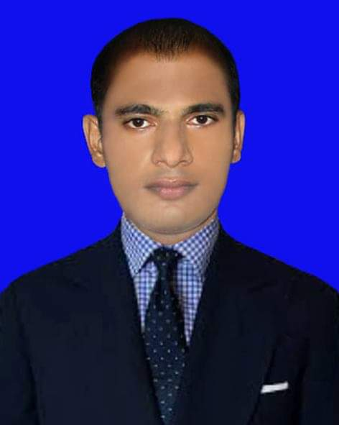
পরিচিতি
শিক্ষক পরিচিতি
পাঠ পরিচিতি
শ্রেণিঃ একাদশ
বিষয়ঃ অর্থনীতি ১ম পত্র।
অধ্যায়ঃ প্রথম
মোঃ ওবাইদুল্লাহ
প্রভাষকঃ অর্থনীতি
মুক্তিযোদ্ধা মেমোরিয়াল ডিগ্রি কলেজ,কলাপাড়া
E-mail: mdobydullah69@yahoo.com
Fb: mdobydullah69
Mob: 01714250679 ## 01531134248
অধ্যায়ের নাম
মৌলিক অর্থনৈতিক সমস্যা এবং এর সমাধান

Slide 3
প্রিয় শিক্ষার্থীবৃন্দ চিত্র দেখা যাক....

Slide 4
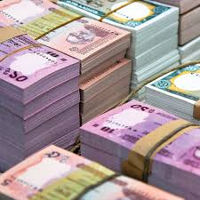

Slide 5
আজকের আলোচ্য বিষয় কি?

Slide 6
পাঠ শিরোনাম

Slide 7
অর্থনীতি সম্পর্কিত ধারণা

Slide 8
এ পাঠ শেষে শিক্ষার্থীরা ......
অর্থনীতি সম্পর্কে ধারণা ব্যাখ্যা করতে পারবে;
অর্থনীতিবিদদের সম্পর্কে বর্ননা করতে পারবে;
অর্থনীতি সম্পর্কে বিভিন্ন অর্থনীতিবিদদের সংজ্ঞা / মতামত তুলনামূলক ভাবে বিশ্লেষণ করতে পারবে;

Slide 9
শাব্দিক অর্থে অর্থনীতিঃ
অর্থনীতির ইংরেজী ECONOMICS শব্দটি এসেছে গ্রীক শব্দ OIKONOMIA এবং জার্মান শব্দ OECONOMIA থেকে ।
শব্দের দুটি অংশ যার OIKOS শব্দের অর্থ গৃহ এবং NEMEIN শব্দের অর্থ ব্যবস্থা পনা।
তাই অর্থগতভাবে শব্দের অর্থ গৃহ ব্যবস্থাপনা।

Slide 10
প্রিয় শিক্ষার্থীবৃন্দ আবার কিছু ছবি দেখা যাক....

Slide 11
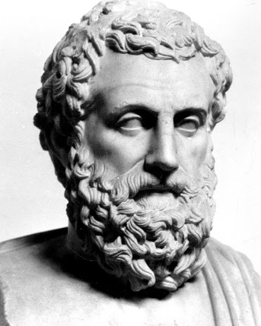
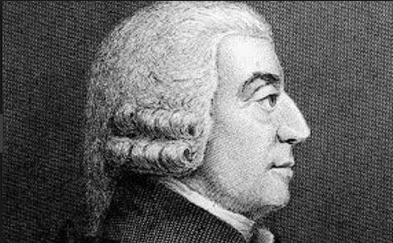
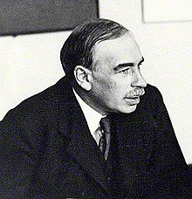
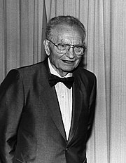
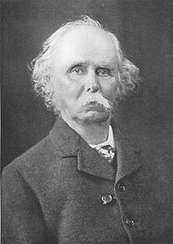
এরিস্টটল
অ্যাডাম স্মীথ
জে.এম.কেইন্স
পল স্যামুয়েলসন
মার্শাল
এল.রবিন্স

Slide 12
এরিস্টটল জন্মঃ খ্রিষ্টপূর্ব ৩৮৪ অব্দে ৭ই মার্চ গ্রীকে জন্ম গ্রহণ করেন। মৃত্যুঃ খ্রীষ্টপূর্ব ৩২২ অব্দে মৃত্যুবরণ করেন।
গ্রিক দার্শনিক এরিসটটল অর্থনীতিকে গার্হস্থ্য বিষয়ক সম্পত্তির ব্যবস্থাপনা সংক্রান্ত বিজ্ঞান বলে অভিহিত করেন।

Slide 13
অ্যাডাম স্মিথ জন্মঃ ৫ জুন ,১৭২৩ স্কটল্যান্ড। মৃত্যুঃ১৫মে ,১৯৮৪ লন্ডন ,যুক্তরাজ্য । ক্যাম্ব্রিজ বিশ্ববিদ্যালয়ের অধ্যাপক অবদানঃ চিরায়ত অর্থনীতি, আধুনিক উম্মুক্ত বাজার অর্থনীতি, শ্রমের বন্টন। বিখ্যাত গ্রন্থঃ “An inquiry into the nature and causes of the wealth of nations”1776।
অর্থনীতির জনক Adam Smith ১৭৭৬ সালে তাঁর বিখ্যাত গ্রন্থ “An Enquiry into the Nature and causes of the Wealth Nations” বলেন অর্থনীতি এমন একটি বিজ্ঞান যা জাতি সমূহের সম্পদের প্রকৃতি ও কারণ অনুসন্ধান করেন।

Slide 14
জে এম কেইন্স
জন্মঃ ১৮৪৩ ও মৃত্যু ১৯৪৬
বিখ্যাত গ্রন্থঃ The theory of employment, interest and money.
J. M. Keynes ১৯৩৬ সালে The theory of employment, interest and money গ্রন্থে বলেন, দুষ্প্রাপ্য সম্পদের প্রয়োগ এবং আয় ও নিয়োগের নির্ধারক সমূহ আলোচনা করাই অর্থনীতির উদ্দেশ্য।

Slide 15
পল স্যামুয়েলসন জন্মঃ১৫ ই মে ১৯১৫ মার্কিন যুক্ত্রাষ্ট্র। মৃত্যুঃ১৩ ডিসেম্বর, ২০০৯। পুরস্কারঃ ১৯৭০ নোবেল পুরস্কার অর্থনীতি। বিখ্যাত গ্রন্থঃ “welfare”
Prof. paul a samuelson তাঁর বিখ্যাত “welfare” গ্রন্থে বলেন মানুষ কিভাবে অর্থ দ্বারা ও অর্থ ছাড়া দুষপ্রাপ্য সম্পদকে বিভিন্ন উৎপাদন কাজে নিয়োগের জন্য নির্বাচন করে এবং কিভাবে সমাজ ও জনগন ভবিষ্যতের ভোগের আশায় বন্টন করে তার আলোচনাই অর্থনীতির বিষয়বস্তু।

Slide 16
অধ্যাপক মার্শাল জন্মঃ২৬ জুলাই ১৮৪২, লন্ডন ,যুক্তরাজ্য । মৃত্যুঃ১৩ জুলাই ,১৯২৪ ক্যাম্ব্রিজ বিশ্ববিদ্যালয়ের অধ্যাপক অবদানঃ নব্য-চীরায়ত অর্থনীতির জনক। বিখ্যাত গ্রন্থঃ The Principle of Economics
Alfred Marshal ১৮৯০ সালে The Principle of Economics বিখ্যাত গ্রন্থে বলেন অর্থনীতি এমন একটি বিজ্ঞান যা মানুষের দৈনন্দিন জীবনের সাধারণ কার্যাবলি পর্যালোচনা করেন।

Slide 17
এল. রবিন্স জন্মঃ২২নভেম্বর,১৮৯৮ Sipson,যুক্তরাজ্য মৃত্যুঃ১৫মে ,১৯৮৪ লন্ডন ,যুক্তরাজ্য । ক্যাম্ব্রিজ বিশ্ববিদ্যালয়ের অধ্যাপক বিখ্যাত গ্রন্থঃ “An Essa of the Nature and significance of Economic seience”-1931
Prof.L.Robins ১৯৩১ সালে “Nature and Significance of Economic Science” নামক গ্রন্থে অর্থনীতির একটি সর্বজন গ্রহণযোগ্য ও বিজ্ঞান সম্মত সংজ্ঞা দেন। তাঁর মতে, অর্থনীতি এমন একটি বিজ্ঞান যা মানুষের অসীম অভাব এবং বিকল্প ব্যবহারযোগ্য সীমিত সম্পদের মধ্যে সমন্বয় সাধন করে যা মানুষের মানবীয় গুণাবলির আচারণ বিশ্লেষণ করে।
তিনিই সর্বপ্রথম অর্থনীতিকে “দুষ্প্রাপ্যতার বিজ্ঞান” হিসাবে অভিহিত করেন।

Slide 18
নোট
অর্থনীতির জনক কে?
উত্তরঃ অ্যাডাম স্মীথ।
অ্যাডাম স্মীথ মূলত কে ছিলেন?
উত্তরঃ দার্শনিক।
আধুনিক অর্থনীতির জনক কে?
উত্তরঃ পল স্যামুয়েলসন।
অর্থনীতি সম্পর্কে সর্বপ্রথম ধারণা দিয়েছেন কে?
উত্তরঃ গ্রীক দার্শনিক।
বিশ্বে কয় ধরণের অর্থনীতি চালু আছে?
উত্তরঃ চার ধরণের।
অর্থনীতিকে সর্বপ্রথম ২ ভাগে ভাগ করেন কে?
উত্তরঃ রাগনার ফিশ।
বাংলাদেশে মুক্তবাজার অর্থনীতি চালু হয়?
উত্তরঃ১ জুলাই ১৯৯১ সালে।

Slide 19
মূল্যায়ন

Slide 20
অ্যাডাম স্মীথ মূলত কি ছিলেন?

Slide 21
মার্শালের গ্রন্থের নাম কি?

Slide 22
অর্থনীতির জনক কে?

Slide 23
দলীয় কাজ

Slide 24
অ্যাডাম স্মীথের সংজ্ঞার বৈশিষ্ট্য লিখ?

Slide 25
বাড়ির কাজ
এল.রবিন্সের সংজ্ঞার বৈশিষ্ট্য লিখ?

Slide 26
বুক রেফারেন্স

Slide 27
আগামি পাঠ
অর্থনীতি সমস্যার প্রকৃতির ধারণা ব্যাখ্যা করতে পারবে;
অসীম অভাব ও সীমিত সম্পদের বর্ণনা করতে পারবে;
দুষ্প্রাপ্যতা ও নির্বাচন এর সমস্যা তুলনামূলকভাবে বিশ্লেষণ করতে পারবে;

Slide 28
ধন্যবাদ

